Slide 1
Маршрутизация
краткое добавление
начало см. в express-template/routes*

Slide 2
Route lambda
Будем называть лямбдой маршрута безымянную (преимущественно) функцию, которая принимает на вход как минимум структуры запроса и ответа и содержит отдачу HTTP-заголовков + возможный контент

Slide 3

Промис-Стиль
объект
.метод(…)
.метод(…)
.метод(…)
Если объект не указан,
будем считать что это app

Slide 4
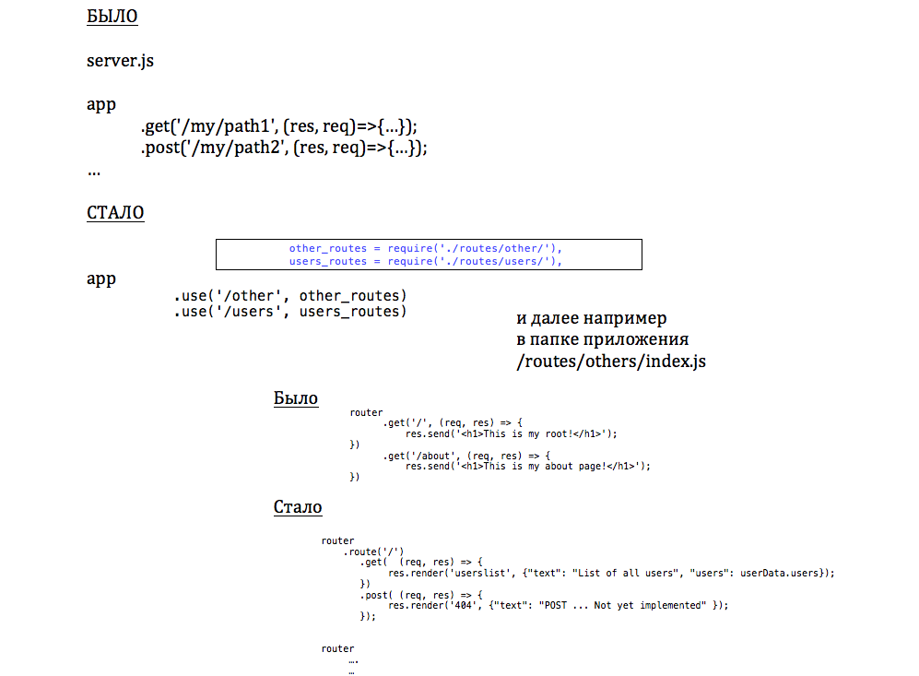
вводится не плоская система
маршрутов
а иерархическая
каждый маршрутизатор
отвечает за своё поддерево
см. динамическое
подключение
маршрутов

Slide 5
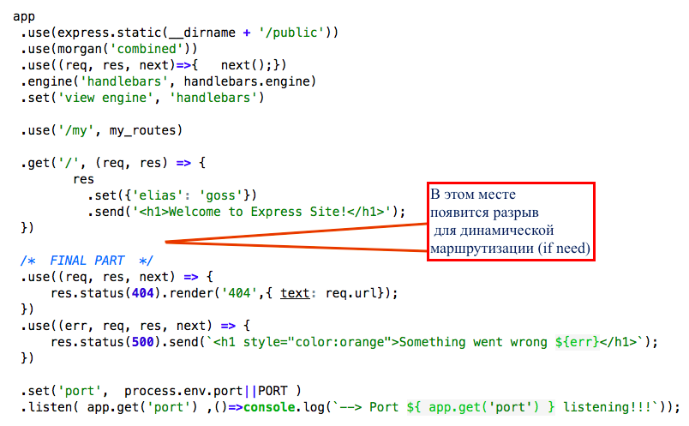

Slide 6
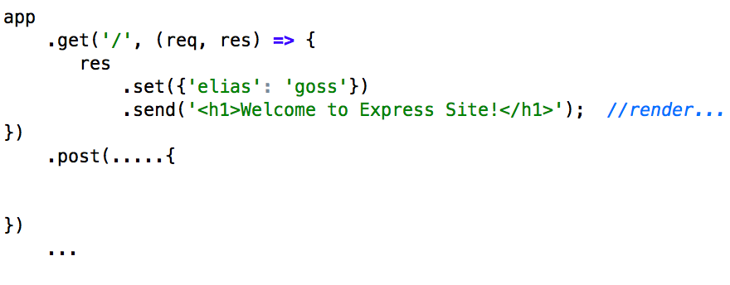
Маутинг маршрута и эндпойнт: 2 аргумента

Slide 7
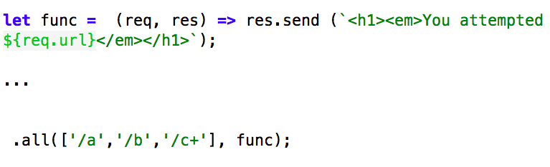
Вынос лямбды
Какие маршруты будут обрабатываться?

Slide 8
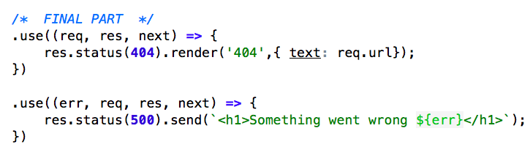
3 и 4 аргумента

Slide 9
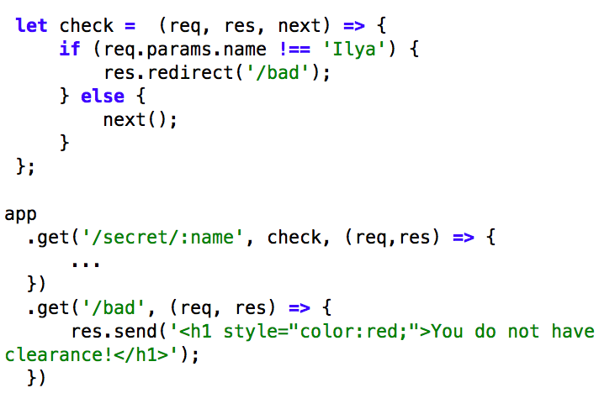
Middleware lambda – 3 аргумента

Slide 10
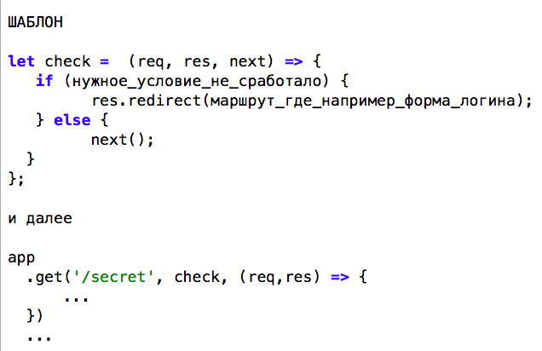
Private parts

Slide 11
Try it!
Запустите это curl-ом
и посмотрите, какой заголовок будет приходить при неправильном секретном имени
Дальше сделайте форму с post и поменяйте глагол в маршруте с get на post
Это, конечно, примитивный учебный пример
В реальной жизни используем, например, express-session как движок внутри check

